Slide 1
РОДИТЕЛЬСКИЙ УНИВЕРСИТЕТ Круглый стол для родителей
Мой ребенок идет в 1 класс

Slide 2
Регламент выступления
1. Психологическая готовность к школе. Педагог-психолог О. М. Терентьева, МБДОУ 12.
2. Адаптация к школьному обучению. Что такое дезадаптация. Летняя подготовка к школе Педагог-психолог Ю.А. Миллер, МБУ «ЦПП».
3. Школьные трудности в первый год обучения. Советы родителям. Учитель начальных классов И.В. Беляшова, МБоУ «Гимназия 22»
4. Речевые трудности, особенности звукопроизношения и влияние его на обучение. Учитель-логопед Е.С. Назарова, МБУ №ЦПП»

Slide 3
Психологи выделяют 3 основных этапа этой адаптации.
1. Этап «физиологической бури» — первые 3—4 недели обучения. Он, как всякая буря, заканчивается значительными энергетическими затратами всех систем организма. Некоторым детям этот этап даётся настолько тяжело, что они могут заболеть, у большинства наблюдается потеря веса.
2. Этап начального или неустойчивого приспособления. В этот период организм ребёнка находит приемлемые, близкие к оптимальным варианты реакций на новые условия.
3. Этап относительно устойчивого приспособления — напряжение спадает, организм почти приспособился к новому образу жизни.

Slide 5
Приблизительный распорядок дня школьника начальных классов
7.00 — Подъём.
7.00-7.30— Уборка постели, умывание.
7.30-8.00 — Завтрак.
8.30-13.00 — Занятия в школе.
13.30-15.00 — Обед, отдых.
15.00-16.00 — Прогулка или домашние игры (не на компьютере).
16.00-18.00 — Выполнение домашних заданий.
18.00-18.30 — Ужин.
18.30-20.00 — Свободное время.
20.00-20.15 — Подготовка ко сну.
20.15-21.00 — Чтение книг с папой или мамой. (Самостоятельно ребёнок может читать только при условии хорошего освещения.)

Slide 6
Уровни адаптации первоклассников
Высокий
Средний
Низкий

Slide 7
Высокий уровень
Первоклассник положительно относиться к школе,
Требования воспринимает адекватно,
Учебный материал усваивается легко, глубоко и полно,
Решает усложненные задачи,
Прилежен, внимательно слушает указания и объяснения учителя,
Выполняет поручения без лишнего контроля,
Проявляет интерес к самостоятельной работе, готовиться ко всем урокам,
Занимает в классе благоприятное статусное положение

Slide 8
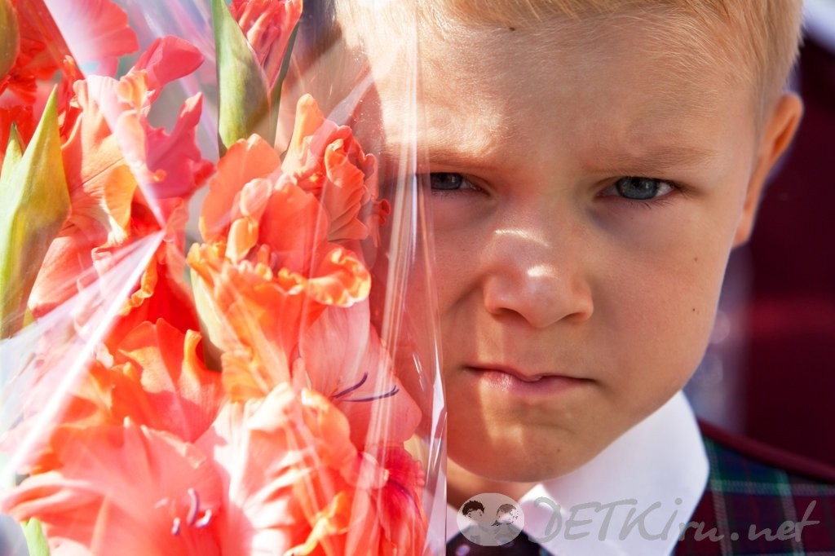
Средний уровень
Первоклассник положительно относиться к школе, ее посещение не вызывает отрицательных переживаний,
Понимает учебный материал, если учитель излагает его подробно и наглядно,
Усваивает основное содержание учебных программ, самостоятельно решает типовые задачи,
Бывает сосредоточен тогда, когда занят чем-то для него интересным,
Общественные поручения выполняет добросовестно,
Дружит со многими одноклассниками

Slide 9
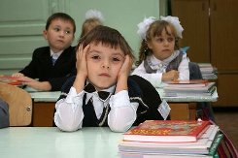
Низкий уровень
Первоклассник отрицательно относиться к школе, нередки жалобы на нездоровье,
Доминирует подавленное настроение,
Наблюдаются нарушения дисциплины,
Объясняемый учителем материал усваивается фрагментарно, самостоятельная работа с учебником затруднена,
При вы волнении самостоятельных учебных заданий не проявляет интереса,
К урокам готовиться нерегулярно, ему необходим постоянный контроль, систематические напоминания и побуждения со стороны учителя и родителя,
Сохраняет работоспособность и внимание при удлинённых паузах для отдыха,
Близких друзей не имеет, знает по именам лишь часть одноклассников.

Slide 10
Дезадаптация ( неадаптированность)
Деструктивность личности
Нарушение взаимоотношений со сверстниками, учителями
Появление признаков тревожности, ухудшение здоровья
Снижение интереса к обучению, успеваемости
Отчуждение от школы, семьи
Неблагоприятный социальный статус

Slide 11
Признаки успешной адаптации:
Удовлетворённость ребенком процессом обучения,
Ребенок легко справляется с программой.
Степень самостоятельности ребенка при выполнении учебных заданий, готовность прибегнуть к помощи взрослого лишь ПОСЛЕ попыток выпалить задания самому,
Удовлетворенность межличностными отношениями- с одноклассниками и учителями
Признаки дезадаптации:
1. Усталый, утомленный внешний вид ребенка.
2. нежелание ребенка делиться своими впечатлениями о проведенном дне.
3. Стремление отвлечь взрослого от школьных событий, переключить внимание на другие темы.
4. Нежелание выполнять домашние задания.
5. Жалобы на те или иные события, связанные со школой.
6. Беспокойный сон.
7. Трудности утреннего пробуждения, вялость.
8. Постоянные жалобы на плохое самочувствие

Slide 12
Условия успешной адаптации
Необходимость взаимодействия семьи и школы
Физиологические | Психологические
Соблюдение режима дня Необходимость игры Правильная посадка Организация правильного питания Развитие двигательной активности Воспитание самостоятельности и ответственности | Психологический климат в семье Самооценка и самоконтроль ребенка Самоценность ребенка для родителей Поддержание интереса к школе Дружеские отношения к одноклассникам Недопустимость физического воздействия Предоставление самостоятельности Учет темперамента ребенка Обязательный контроль за учебой Поощрение за достижения и успехи Моральное стимулирование

Slide 13
Диагностика школьной зрелости выпускников ДОУ 2016-2017 уч. год
В диагностике приняло участие 28 дошкольных образовательных организаций
Было продиагностировано 1365 выпускников ДОУ.
Было определено 5 уровней школьной зрелости выпускников.
Низкий уровень школьной зрелости составил 2% (31 выпускник, который может испытывать Дезадаптацию в 1 классе).
61% выпускников имеют высокий и особо высокий уровень школьной зрелости.

Slide 14
Уровень школьной зрелости 2017

Slide 15
Помните!
Успешность подросткового кризиса зависит от легкости прохождения кризиса 7 Лет!
МБУ «ЦПП» г. Майкоп,
ул. Пушкина 155
88772-54-56-58
www.lokus01.ru

